Slide 1
Provincia di Como
Monitoraggio del mercato del lavoro provinciale
Anno 2024 - III trimestre
Osservatorio del mercato del lavoro
Settore Politiche attive del lavoro
Dati SISTAL (Sistema Informativo STAtistico Lavoro)

Slide 2
Indice dei contenuti (dashboard)
01. Analisi generale eventi
02. Analisi generale eventi - Sesso F
03. Analisi generale eventi - Sesso M
04. Avviamenti
05. Proroghe
06. Trasformazioni a tempo indeterminato (TI)
07. Cessazioni
08. Saldi (avviamenti – cessazioni)
09. Saldi – Focus tipologia contrattuale: apprendistato
10. Saldi – Focus tipologia contrattuale: somministrazione
11. Saldi – Focus tipologia contrattuale: tempo determinato
12. Saldi – Focus tipologia contrattuale: tempo indeterminato
13. Saldi – Focus selezione settori: attività manifatturiere
14. Saldi – Focus selezione settori: costruzioni
15. Saldi – Focus selezione settori: commercio
16. Saldi – Focus selezione settori: alloggio e ristorazione
17. Saldi – Focus selezione settori: noleggio, agenzie di viaggio, servizi di supporto

Slide 3
Analisi generale
Nel terzo trimestre del 2024 in Provincia di Como, ci sono state circa 22 mila assunzioni, 21 mila cessazioni, 8 mila proroghe e 2 mila trasformazioni a tempo indeterminato.
Il 34% delle assunzioni ha riguardato le professioni qualificate nelle attività commerciali e nei servizi. A livello settoriale, il 30% dei nuovi assunti è stato inserito nel turismo.
La metà delle cessazioni è avvenuta per la conclusione di un rapporto a termine (53%), a seguire la perdita volontaria del posto di lavoro (26%).
Il saldo del terzo trimestre del 2024 tra assunzioni e cessazioni è positivo (circa +1.600 unità). Confrontando il III° trimestre del 2024 con quello del 2023, si nota un lieve miglioramento del saldo tra un anno ed un altro (+4%).

Slide 4
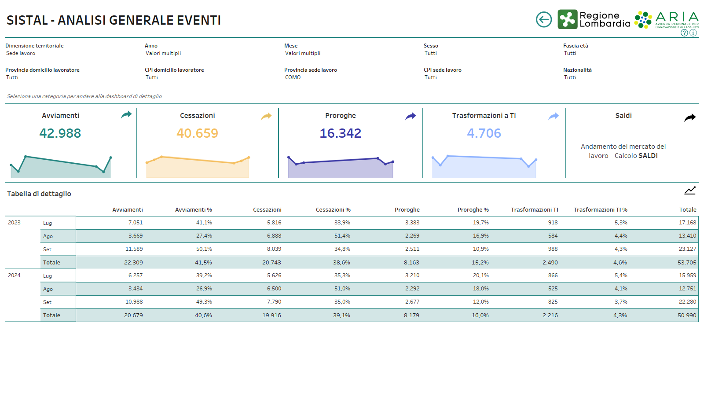

Slide 7
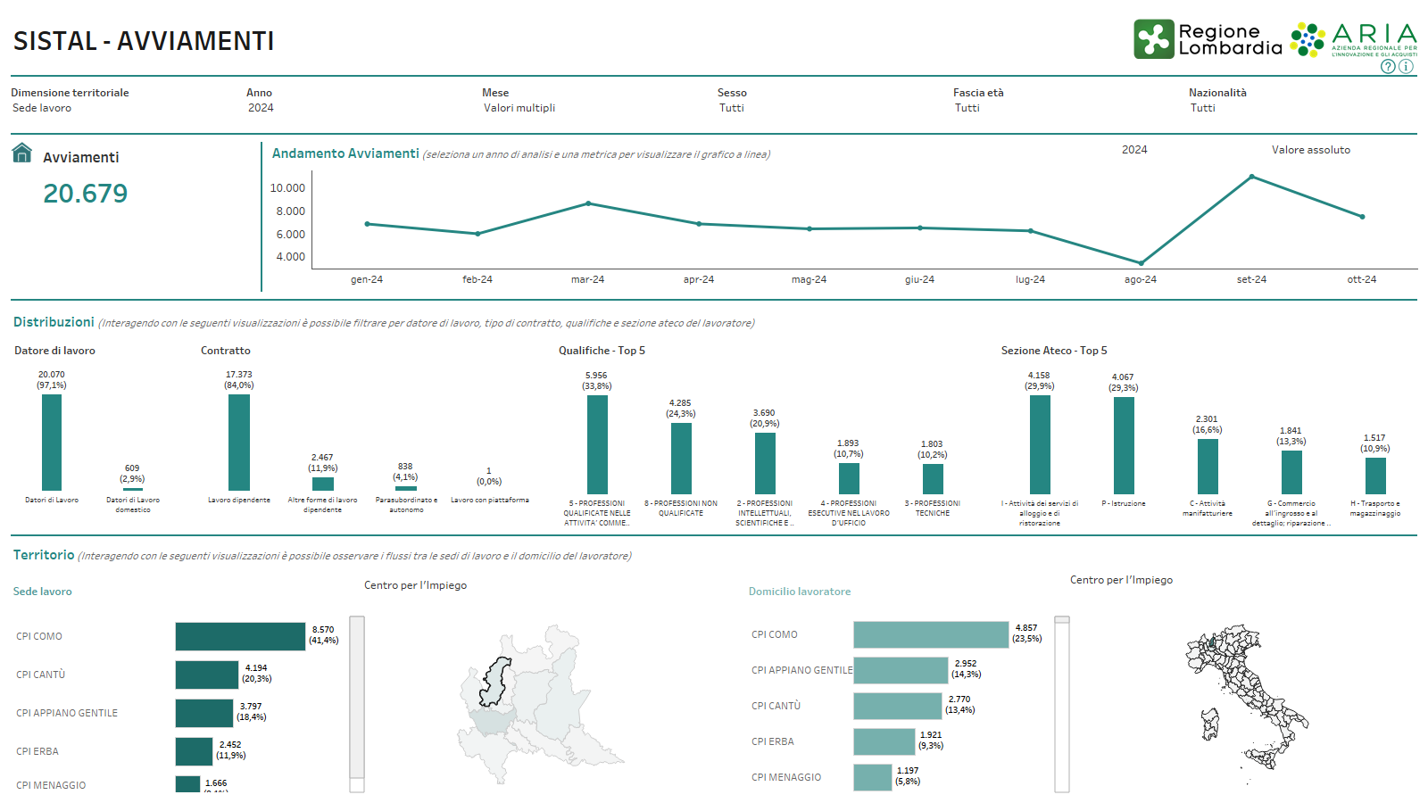

Slide 8
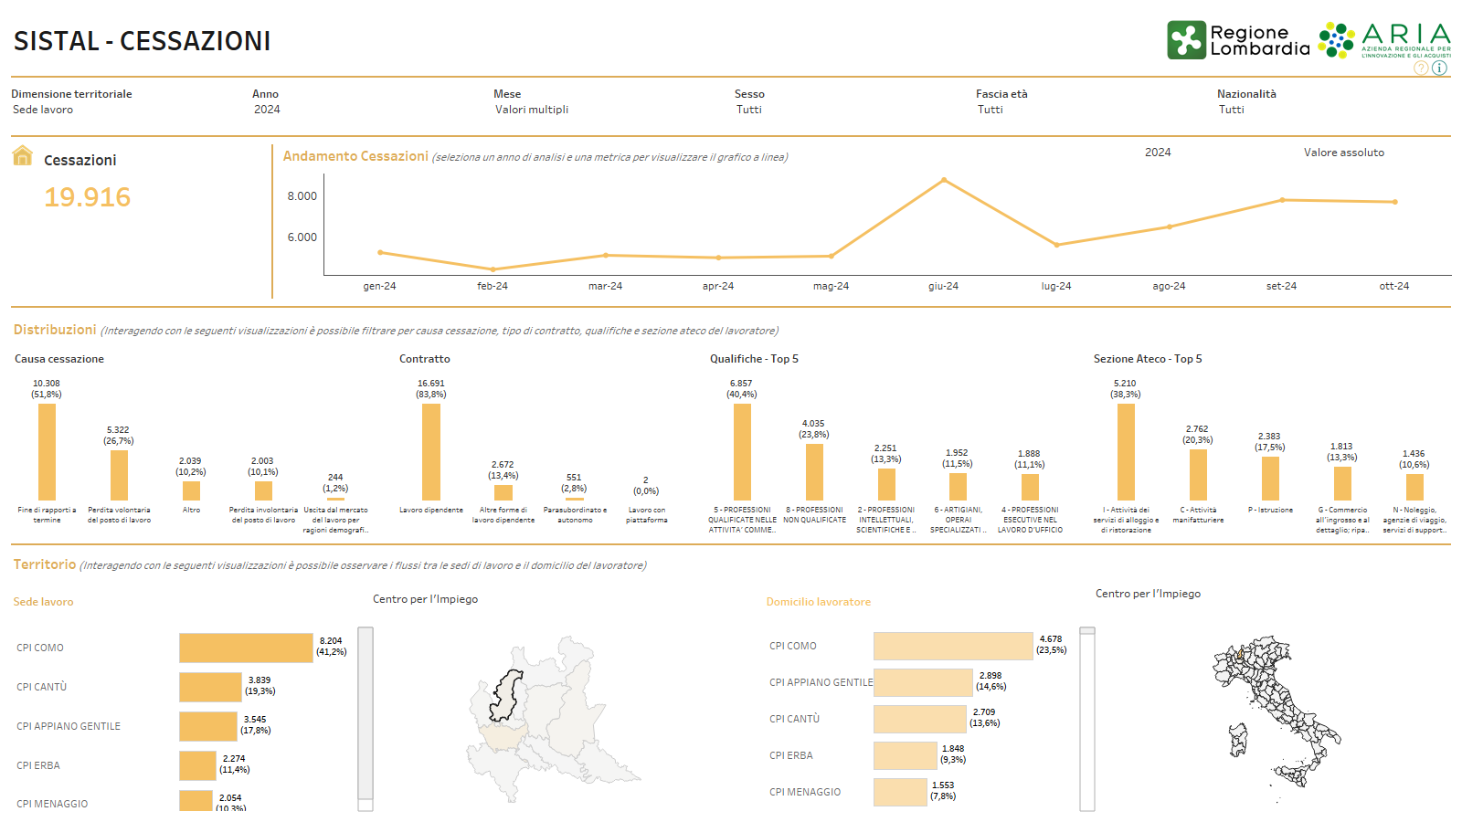

Slide 9
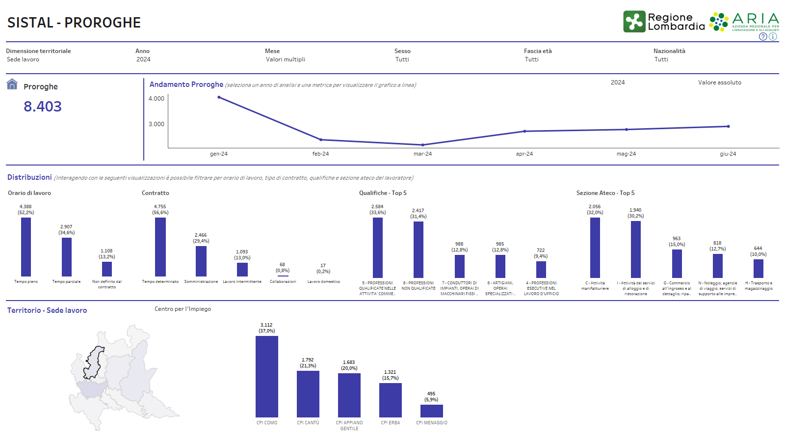
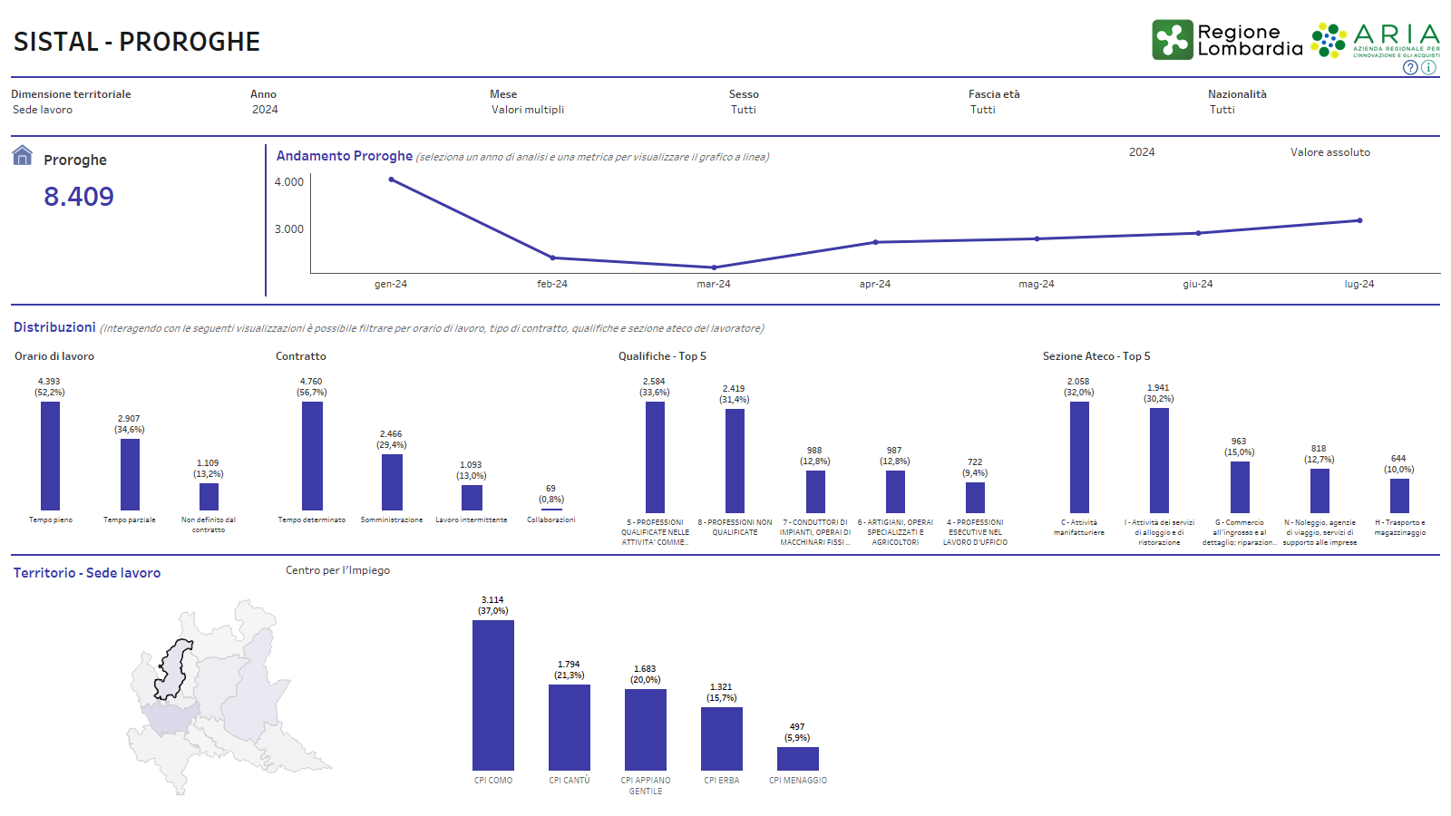
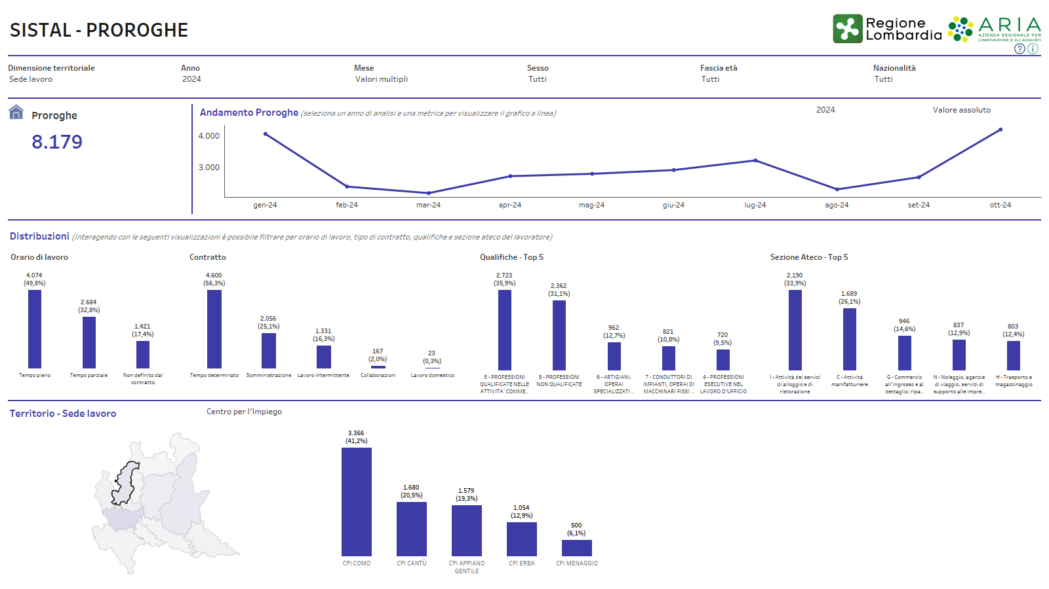

Slide 10
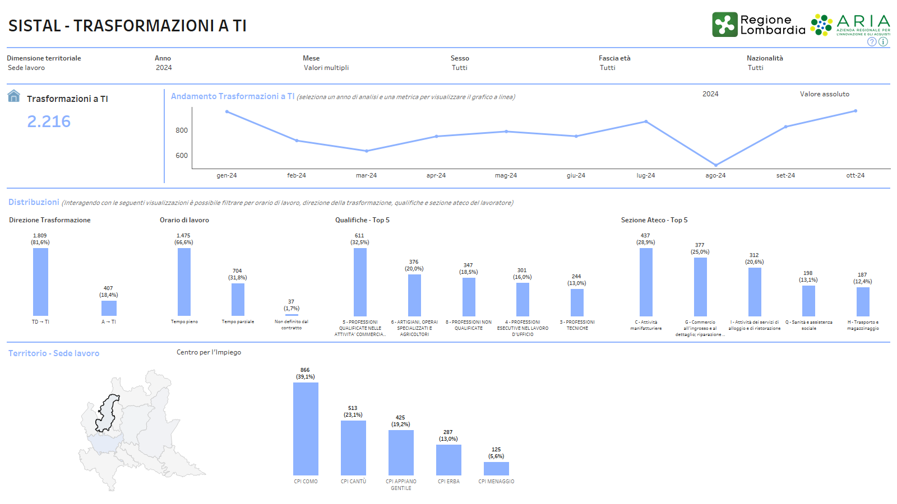

Slide 11
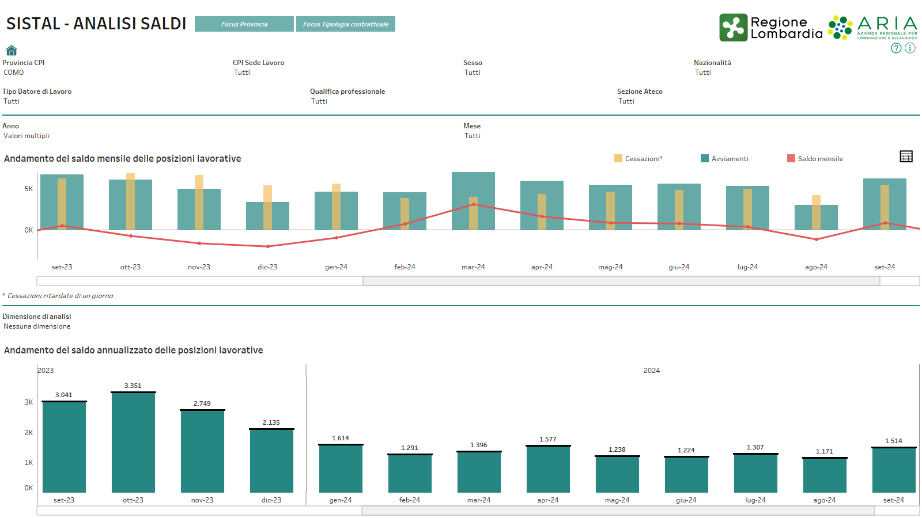

Slide 12
Focus tipologie di contratto e settori
I contratti di apprendistato presentano un saldo negativo costante per tutto il III° trimestre (-242), mentre i saldi relativi ai contratti di somministrazione sono positivi (+86). Il tempo determinato registra saldi negativi alla fine del terzo trimestre di analisi, con il saldo generale negativo (-540). Infine, il tempo indeterminato fa registrare saldi positivi per tutto il trimestre (considerando anche le trasformazioni)(+688).
A livello settoriale, il manifatturiero presenta un saldo trimestrale negativo di circa 400 unità, con un peggioramento rispetto al trimestre dell’anno precedente. Le costruzioni mostrano un saldo quasi pari a zero (-8 unità), in linea con quello del trimestre dell’anno precedente (-35 unità). Il commercio registra un saldo lineare nel trimestre, in miglioramento rispetto a quello dell’anno precedente (+70 unità). Infine, il comparto turistico (settori Ateco I e N), presenta un saldo negativo (-86 unità) in forte peggioramento rispetto al saldo del III° trimestre del 2023, peggioramento imputabile al settore Ateco N.

Slide 13
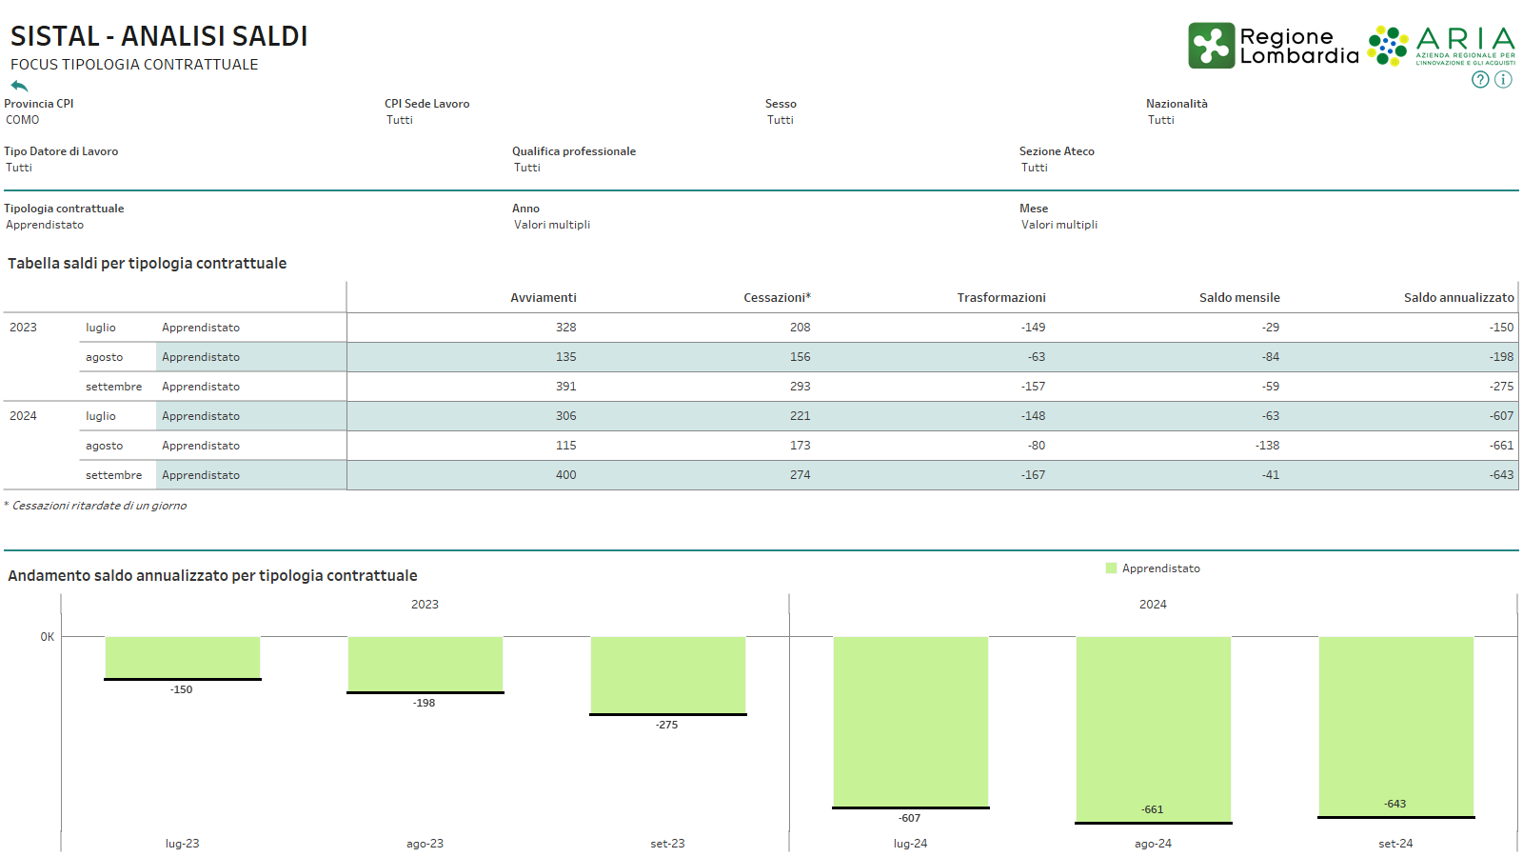

Slide 14
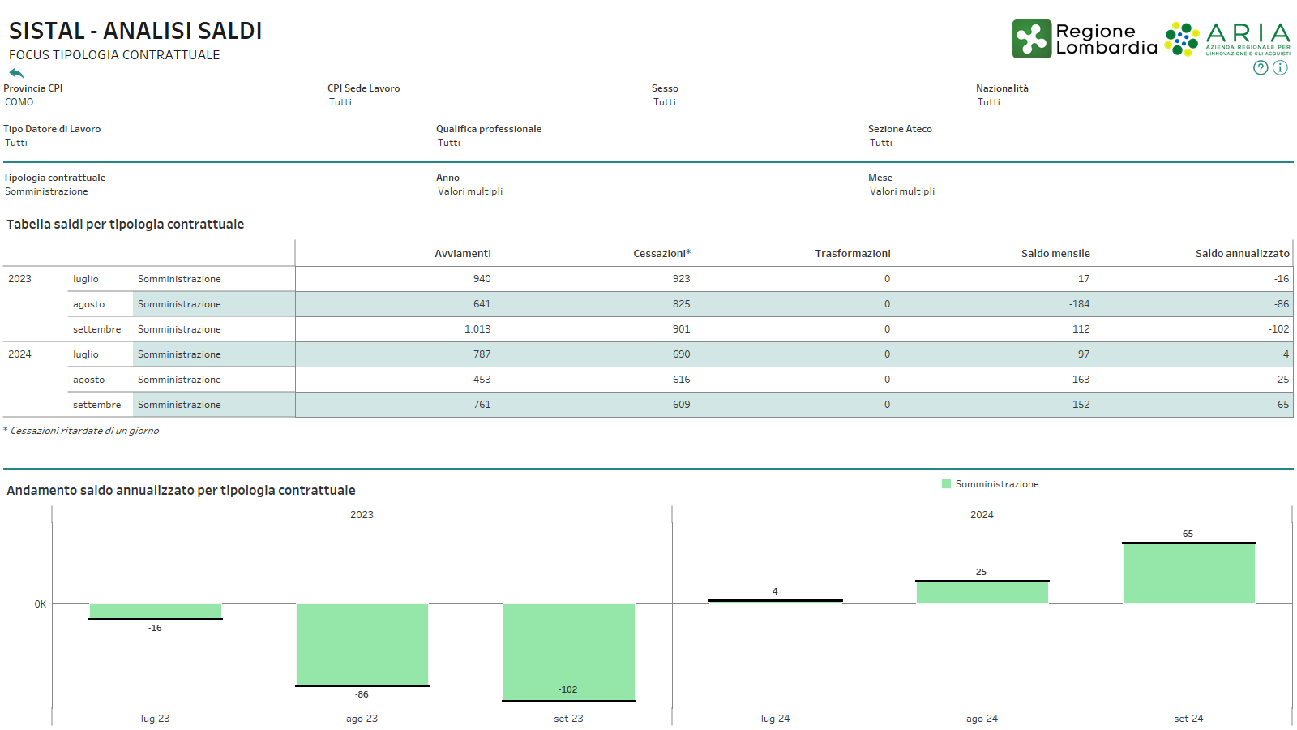

Slide 15
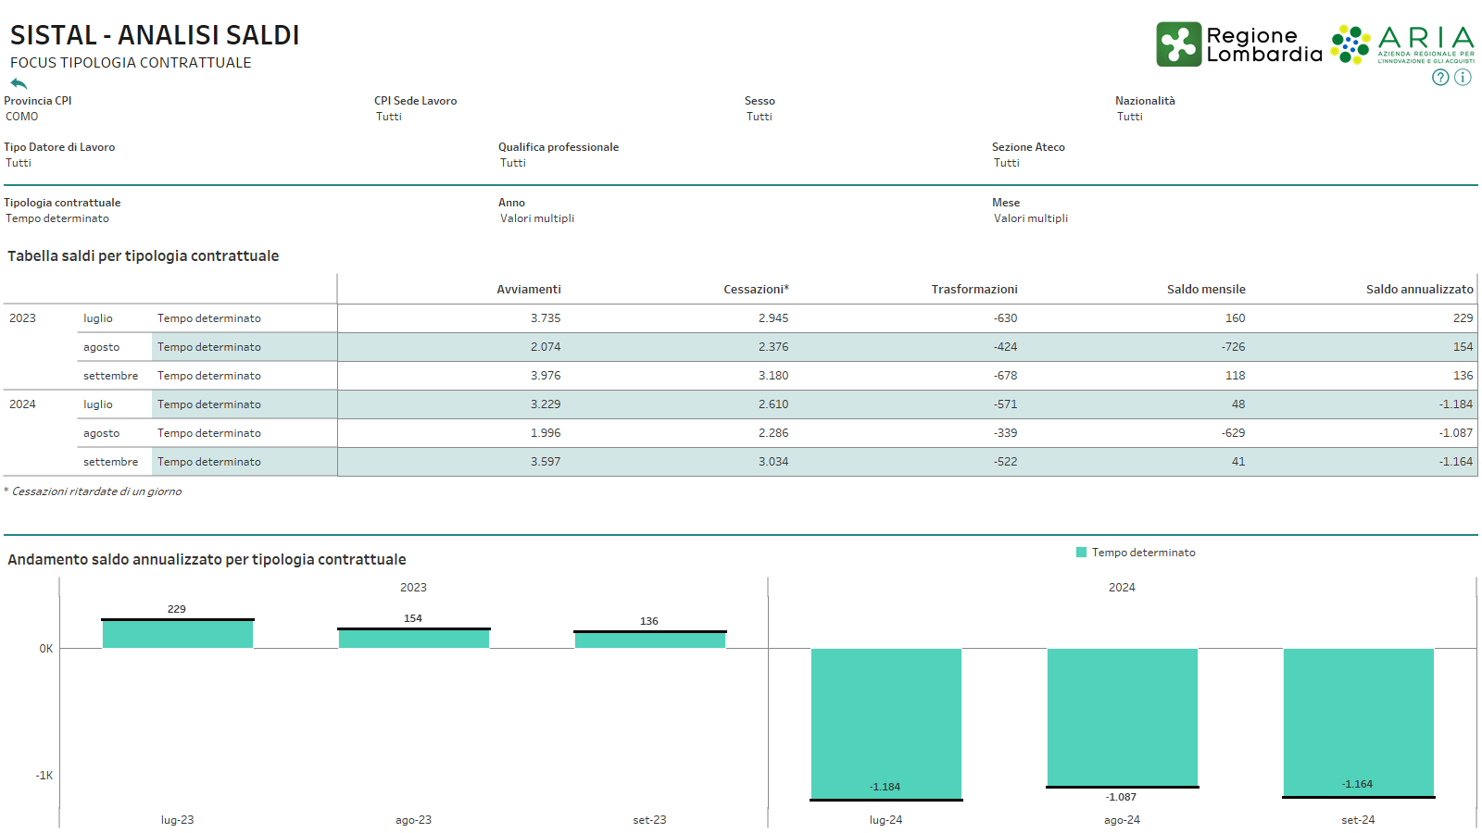

Slide 16
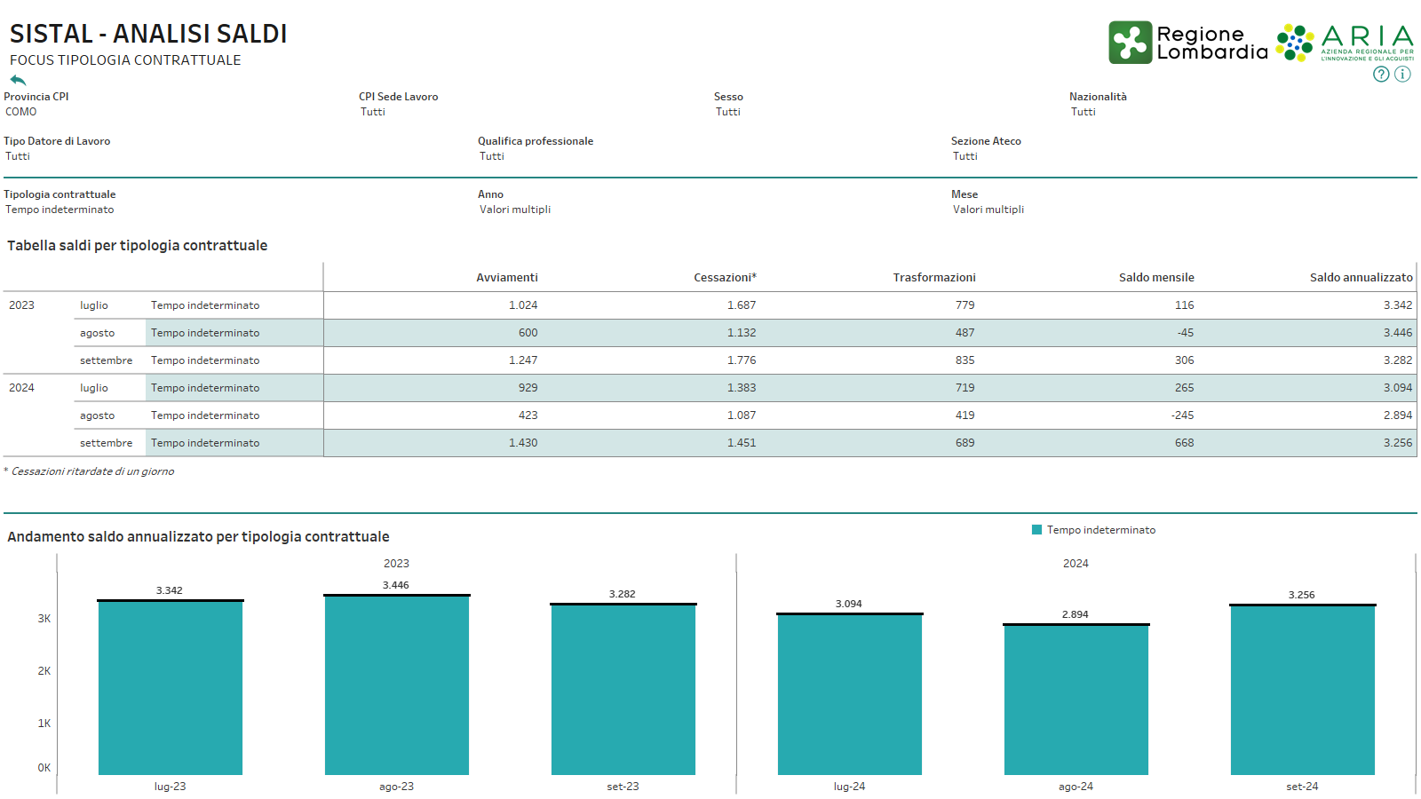

Slide 17
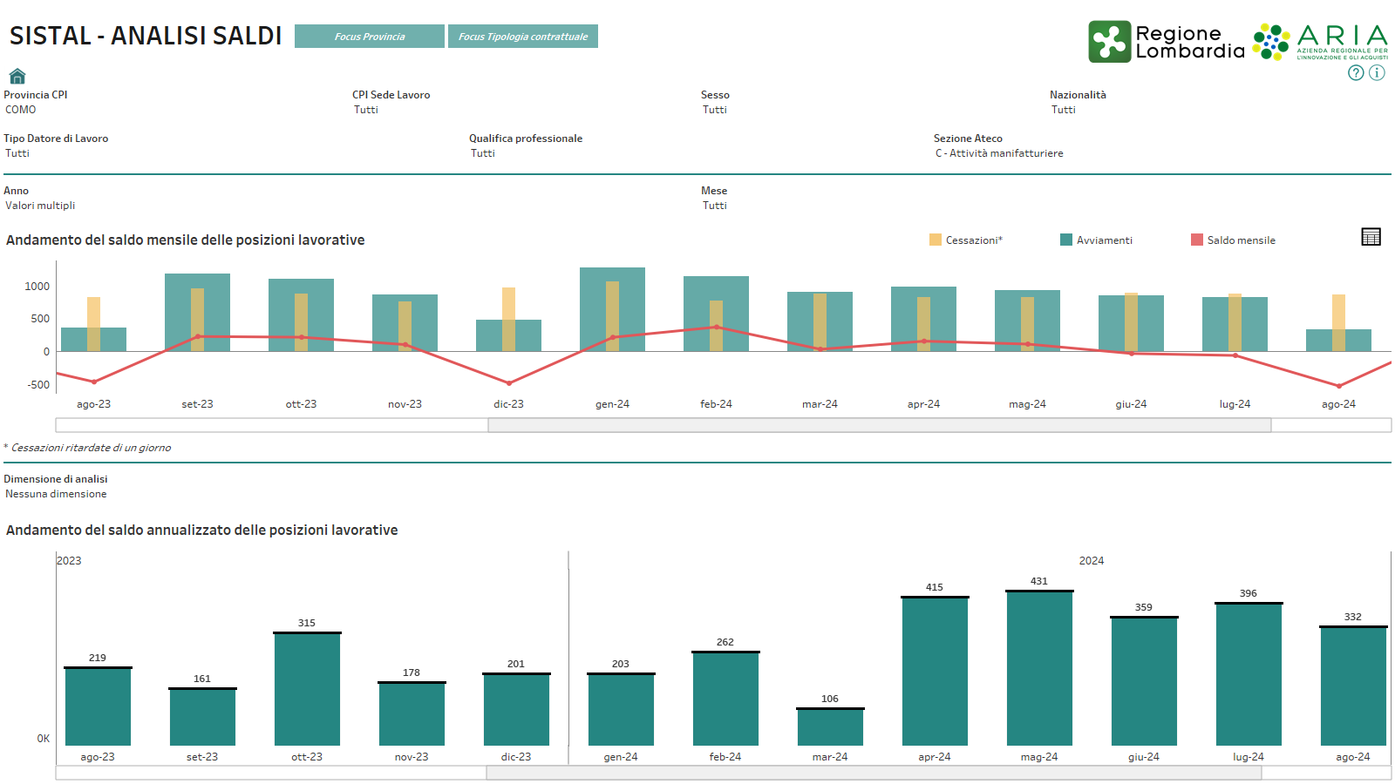

Slide 18
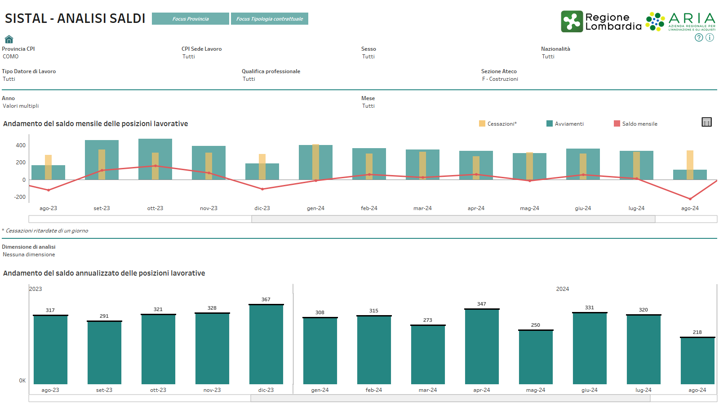

Slide 19
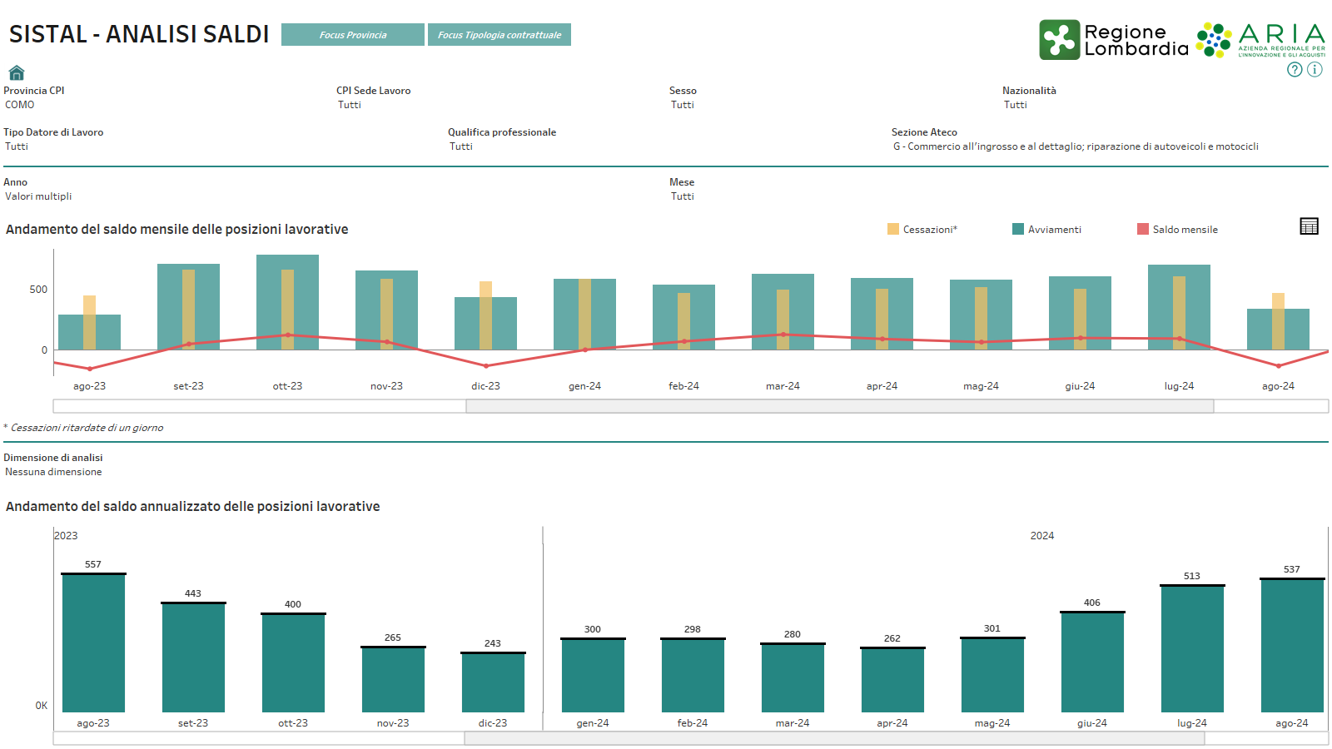

Slide 20
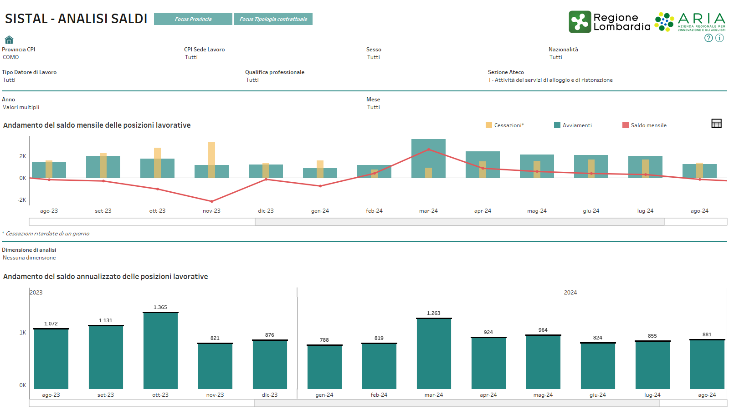

Slide 21
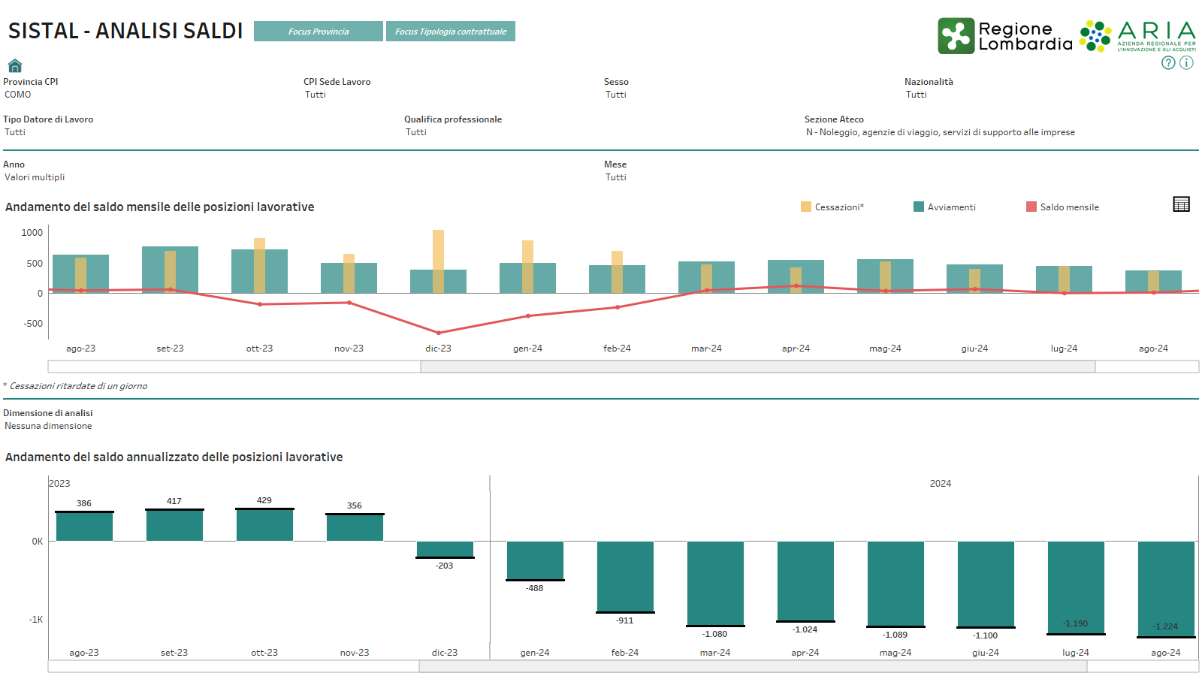

Slide 22
Nota metodologica
Le dashboard ANALISI GENERALE, AVVIAMENTI, CESSAZIONI, PROROGHE E TRASFORMAZIONI A TI condividono i seguenti filtri:
vengono inclusi tutti gli eventi relativi al lavoratore con Domicilio e/o Sede di Lavoro relativa alla Lombardia;
i dati sono al netto degli eventi corrispondenti a rapporti di breve durata (durata minore o uguale a due giorni);
i dati sono al netto delle seguenti tipologie contrattuali: Tirocinio, Tirocinio estivo di orientamento, Lavoro o attività socialmente utile (LSU – ASU), Contratti di borsa lavoro e altre work experiences (gruppo Esperienze);
vengono inclusi solo i dati riferiti a soggetti con età compresa tra 15 e 64 anni (inclusi).
I SALDI rappresentano una misura di sintesi dello stato di salute del mercato del lavoro, calcolata come differenza tra il numero degli avviamenti e quello delle cessazioni ritardate di un giorno. Nel caso delle analisi disaggregate per tipologia contrattuale, tale indicatore considera anche le trasformazioni a tempo indeterminato, esplicative dei travasi tra le varie fattispecie (dal lavoro in apprendistato e a tempo determinato a quello a tempo indeterminato).
Le dashboard ANALISI SALDI si riferiscono ad un campo di osservazione così specificato:
vengono inclusi solo i dati riferiti a soggetti con età compresa tra 15 e 64 anni (inclusi);
vengono inclusi solo i dati riferiti alla sede di lavoro in Lombardia;
vengono inclusi solo i dati relativi al lavoro subordinato (tempo indeterminato, apprendistato, tempo determinato, somministrazione);
i dati sono al netto delle seguenti Divisioni Ateco: '01', '02', '03', '84', '85', '86', '87', '88', '97', '98', '99';
Il primo barchart delle dashboard ANALISI SALDI permette di visualizzare l’andamento del saldo mensile, mentre nel barchart sottostante è possibile visualizzare l’andamento del saldo annualizzato (calcolato come somma algebrica dei saldi mensili del mese in esame e degli undici mesi immediatamente precedenti).
Ultimo aggiornamento dati: 12/01/2025

Slide 23
Provincia di Como
Provincia di Como
Servizio Politiche Attive del Lavoro
Sistemi informativi e osservatorio MDL
Via Volta, 44 22100 COMO
031/8255709
osservatorio.lavoro@provincia.como.it

